Slide 1

Reporte de actividades Y PLAN GENERAL leastsoft semana #1 (preparación de desarrollo)
Miguel angel Hernández barrios
Oscar contreras Sánchez
Luis Fernando Cruz Manuel
Héctor Javier Gutiérrez Ayala
Alfredo Martínez Gaspar

Slide 2
Reporte de actividades (individual)

Slide 3
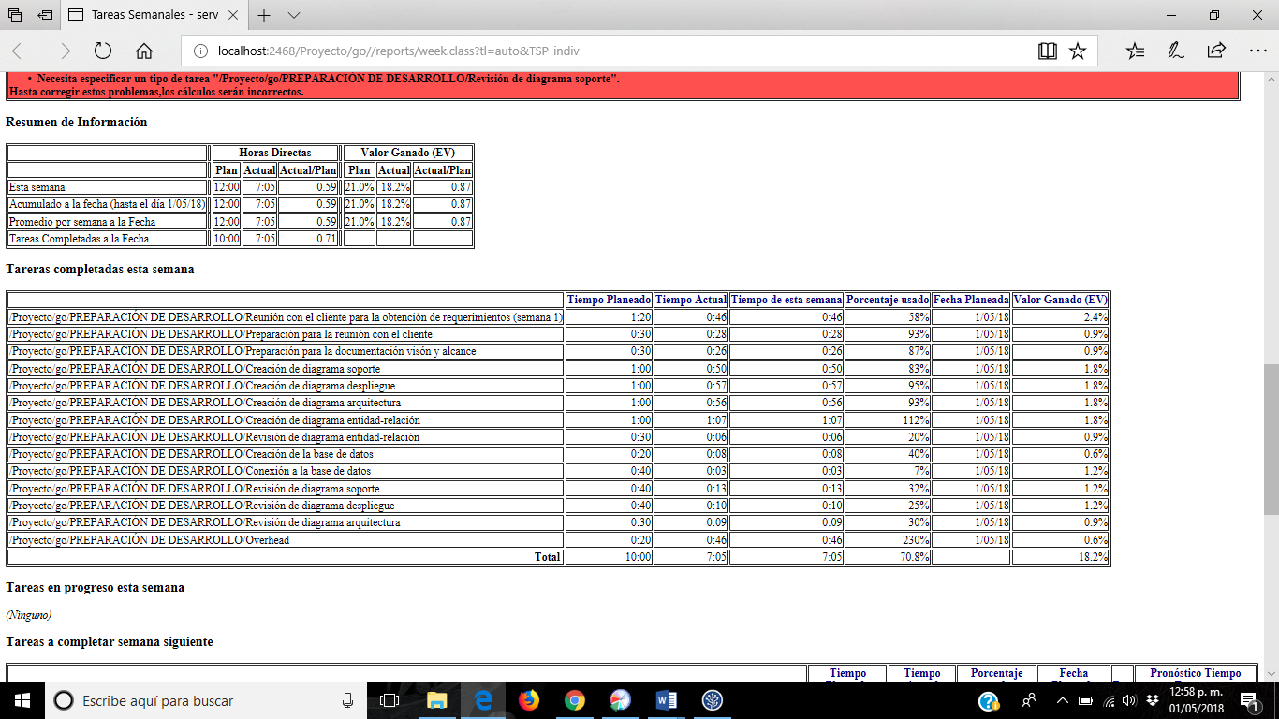
REPORTE DE ACTIVIDADES REALIZADAS – líder del proyecto (AMG)

Slide 4
Reporte actividades como líder del proyecto (AMG)
De mis actividades asignadas para esta semana de un 21% de valor ganado solo realicé un 18.2% ya que no realicé la actividad de reunión de quipo debido ya que hemos estado teniendo retrasos con las actividades, cuanto las actividades hay algunas que esta sobre estimadas y tienen mucho tiempo cuando en realidad no se necesita tanto. Y el retraso que se ha tenido a sido a fallas técnicas con la asignación de tareas por falla del process. En cuanto al overhead me pasé en tiempo ya que utilicé este tiempo para realizar algunas actividades como líder proyecto.
Reporte actividad de rol como líder del proyecto (AMG)
Dentro de las actividades que realice como Líder de proyecto fueron:
Agendar la reunión con el cliente en esta primera semana donde se llevo alrededor de 10 minutos.
Realizar las minutas para las reuniones (reunión con el cliente y la de equipo) tarea que me llevo alrededor de 30 minutos, se puso los pendientes y acuerdos en estas mismas después de la reunión.
Otras actividades de rol es el de estar checando que todos los miembros del equipo tengan trabajo asignado y estén trabajando en ello donde consumí el resto del tiempo de overhead.

Slide 5
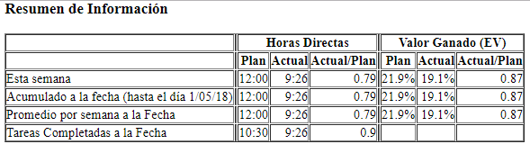
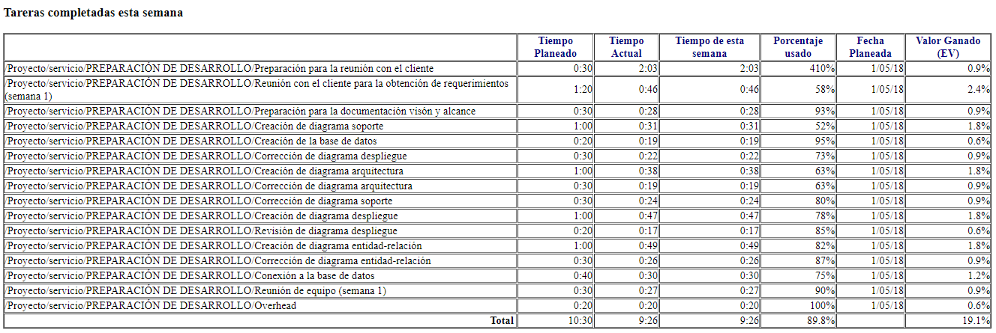
REPORTE DE ACTIVIDADES REALIZADAS – GERENTE DE planeación (mahb)

Slide 6
Reporte como ingeniero de planeación
Para esta primera semana de trabajo “Preparación de desarrollo” con las actividades planeadas, primero tuvimos una reunión con el jefe de vinculación Oscar Eduardo Mercado Lazalde para obtener ciertos requerimientos basados a sus necesidades para la implementación del sistema para el control del servicio social. De aquí procedimos ahora sí a con la preparación, primero que nada, dimos un pequeño estudio sobre el documento visión y alcance para familiarizarnos con los requisitos que se ocupan hacer en el sistema. Después procedimos a la creación de los diagramas (despliegue, arquitectura, entidad-relación) esto con la finalidad de mostrar los elementos de software, ilustrar el procesamiento para el hardware y proporcionar la vista de la topología del sistema de hardware. Obtuve un valor ganado del 19.1% de cual era un 21.9% esto debido a que me sobro tiempo en algunas actividades, por el motivo de que esperaba más tiempo para dichas actividades, pero fue suficiente con menos tiempo, cabe recalcar que también me sobrepasé en una actividad, olvidé parar el tiempo en el process, de ahí en más ya no tuve algún otro intermediario.
Reporte actividad de rol (Gerente de planeación).
Como gerente de planeación, mis deberes fueron asignar mediante la herramienta del process dashboard las tareas o actividades, así como asignar también sus tiempos adecuados a cada tarea asignada, para esto cada integrante deben cumplir cada actividad como gerentes de desarrollo para dar avances al sistema de control para servicios social. Para estas actividades tuve que hacer uso de overhead, por el motivo de que olvidé pausar la actividad “preparación para la reunión” para las demás actividades no tuve problema, todo fue en tiempo y forma.

Slide 7
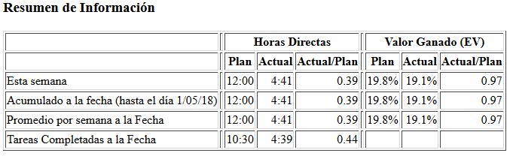
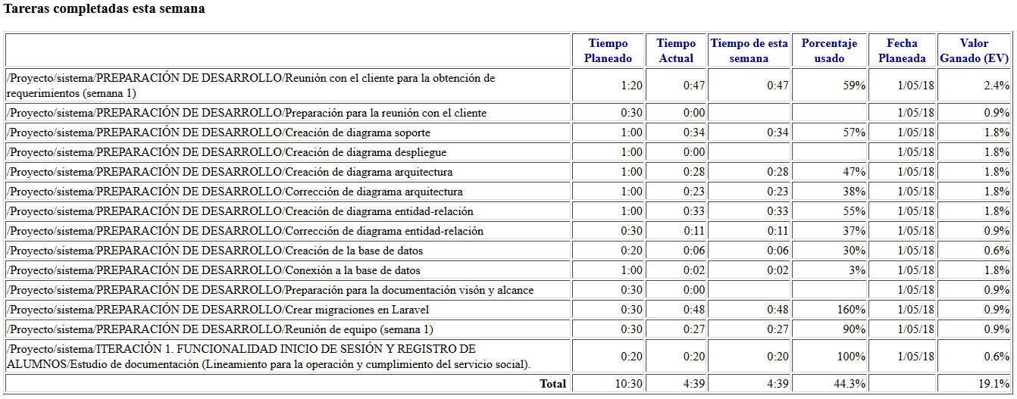
REPORTE DE ACTIVIDADES REALIZADAS – GERENTE DE DESARROLLO (LFMC)

Slide 8
Reporte como ingeniero de desarrollo
La primera semana de actividades “Preparación de desarrollo” obtuve un valor ganado del 19.1% y se esperaba el 19.8%, esto se debe a que en la actividad “creación de migraciones” me pasé 18 minutos en la cual se tenía contemplado media hora, y en otras actividades como “creación de base de datos” tan solo me lleve 6 minutos y se tenía contemplado 20 minutos, la actividad “conexión a la base de datos” lo realicé en dos minutos y se tenía contemplado una hora, y las demás actividades solo las termine entre 20 minutos y 10 minutos de sobra.
Reporte actividad de rol (Gerente de desarrollo).
Como gerente de desarrollo solo realicé las actividades “estrategia de desarrollo” se realizó en 3 horas, esto porque se realizo investigación sobre la estrategia y después se documento, “instalación y configuración de XAMPP, Composer y Laravel”, se realizó en dos horas, pero no se contemplo dentro del Software Process Dashboard, se podría decir que fueron actividades extras y obviamente horas extras.

Slide 9
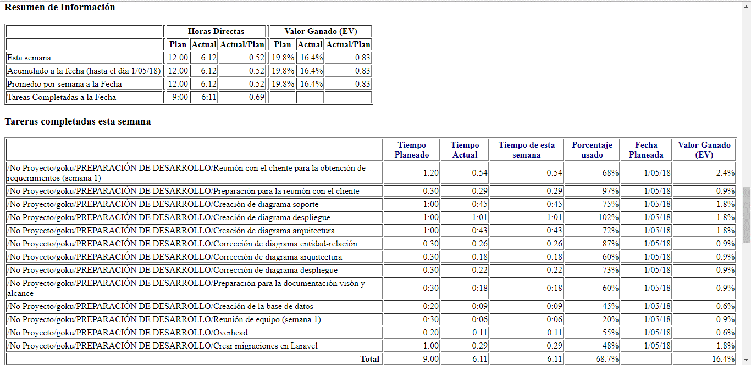
REPORTE DE ACTIVIDADES REALIZADAS – GERENTE DE Soporte (ocs)

Slide 10
Reporte como ingeniero de soporte
Mí valor ganado como gerente de soporte en mis actividades asignadas de un 19.8% fue de un 16.4%, quiere decir que el tiempo que se me asignó en algunas actividades pude concluirla en un tiempo menor al que me asignaron.
El gerente de planeación asignó previamente actividades a cada uno de los demás gerentes para que se realizaran actividades como se muestran en la captura anterior, por lo que a cada una de las actividades asignadas se le asignó un tiempo para terminar dicha tarea.
Unas de las primeras actividades importantes que se nos asigno a cada unos de los gerentes era asistir a la reunión con nuestro cliente, esto para dar a conocer las actividades que se tenían que realizar e ir planeando que es lo que se tenía que hacer para la funcionalidad de dicho sistema para el control de información en el área de vinculación, encargado por el sr. Oscar Eduardo Lazalde.
Como se muestra en los resultados, como gerente de soporte realicé dichas actividades generando mi tiempo en cuanto realizaba mis trabajos asignados, cabe recalcar que dichas actividades no se cumplieron correctamente con el tiempo asignado ya que se utilizó más del tiempo para dar como conclusión mi actividad en Process Dashboard. Como primera semana de las actividades asignadas por el gerente de planeación concluyo mis trabajos como finalizadas.

Slide 11
Reporte actividad de rol (Gerente de soporte).
Como gerente de soporte se dan a conocer las actividades realizadas dentro y fuera de la “semana 1” (Process Dashboard). A lo largo de estos días como primer inicio sobre el desarrollo de un sistema de control de información para el área de Vinculación situada el instituto tecnológico superior zacatecas occidente encargado por el Sr. Oscar Eduardo Lazalde se llevó una junta para poder hablar aspectos de dicho sistema, por lo que el gerente de soporte tuvo como actividades realizar un maquetado de como seria dicho sistema en cual estaría trabajando el área de Vinculación de dicha institución. El maquetado fue desarrollado en tres días y se trabajó bastante para tener una impresión para nuestro cliente.
El gerente de soporte tenia tareas por realizar para que todo el equipo diera inicio con el desarrollo del sistema por lo que el gerente de soporte se encargo de instalar una herramienta de software a utilizar como lo es el Process Dashboard una herramienta la cual su función es la recopilación de datos llevando a cabo el tiempo y tamaño de datos reales que se llevan a cabo, así como planificaciones para llevar un control de valor ganado y análisis de datos que se vallan trabajando.
Gerente de soporte se encargó de instalar esta herramienta a los ordenadores de cada uno del integrante de LeastSoft así como también se les dio una pequeña inducción de cómo se utilizaría y sobre todo las conexiones- Sincronización de trabajo de equipo por TSP/PSP. Así como también se trabajó con herramientas como Git y sincronización de equipo para que no se obtuviera problemas y todo integrante obtuviera copias de seguridad de datos importantes de la empresa, esto por si nuestra máquina se estropea y deja de funcionar, corrompiendo el disco duro, no podemos recuperar todo el trabajo realizado. En cuestión de tiempos cabe recalcar que el tiempo estimado de cada actividad no fue posible cumplir con el tiempo ya que hubo momentos en el que se necesitaba mas tiempo para realizar mi actividad asignada y ciertas actividades que realice algunas de ella pude cumplirlas con el tiempo asignado.

Slide 12
REPORTE DE ACTIVIDADES REALIZADAS – GERENTE DE calidad y procesos (HJGA)

Slide 13
Reporte como ingeniero de calidad y procesos
Para comenzar con mi primer reporte sobre la primera semana, comenzare hablando un poco de lo que se realizó en esta semana, como primer punto se tuvo una junta con el cliente, Oscar Eduardo Mercado Lazalde, y hablamos de todos los requerimientos, dudas, acuerdos y tenemos una próxima junta para el 7 de mayo, después continuamos con todas las creaciones de diagramas así como las de soporte, diagrama, arquitectura y entidad-relación. Sobre el tiempo en cuanto a las tareas estoy de acuerdo que en algunas sobre pase el límite porque la computadora se me descargaba y no tenía a la mano el cargador, y en otras cuestiones, no recordaba pausarlo, en cuanto al diagrama de soporte se tuvo una entrevista con el encargado de los servidores, Josué Esparza, y llegamos al acuerdo de que el subdominio no tiene ningún costo, y de hecho podemos entrar al subdominio desde cualquier parte que estemos
Reporte actividad de rol (Gerente de calidad y procesos).
Como gerente de reporte de calidad se aplicaron diferentes checklist a diferentes trabajos, como gerente de calidad el objetivo que se tiene es tener el control de calidad y asegurar la mejora continua de los procesos, productos y servicios.
Como seguimiento de mi trabajo cada acción de control de calidad debe ser reportado. Son las únicas referencias que tengo para comparar los resultados obtenidos y determinar si las herramientas de calidad que estás aplicando tienen o no el impacto que se espera.

Slide 14
PLAN GENERAL (LeastSoft)

Slide 15
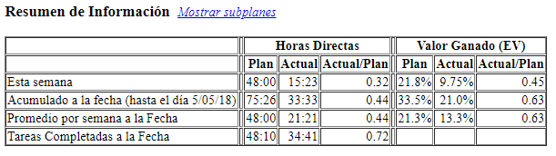
REPORTE PLAN GENERAL

Slide 16
REPORTE PLAN GENERAL
Después de haber finalizado con una primera etapa por así decirlo, que fue la “preparación de desarrollo” para la implementación del sistema de control de servicio social, mencionaré algunos puntos importantes que se captaron y que debemos tener en cuenta para dar soluciones y sobre todo tener mejor organización para entregar en tiempo y forma.
Durante esta semana se realizaron varias actividades, el cual se presenta un valor ganado de 9.75 % del cual se tenia planeado un valor ganado de 21.8 % esto debido a que en algunas de las actividades de cada miembro del equipo sobró tiempo para realizar dichas tareas, cabe destacar que también se sobrepasó en algunas tarea, pero esto se recompensó con las que sobró tiempo.
Pendientes
Otro punto importante que tenemos en cuenta son los pendientes, en general por parte del gerente de soporte queda pendiente dar solución a la herramienta del GitHub, para la unión entre los diferentes miembros del proyecto, el cual está en proceso, por cuestiones de fallas con la herramienta, de igual manera con el Process Dashboard, se tuvo un problema con un equipo y se le está dando solución. Como pendiente, también estamos esperando respuesta por parte del Jefe de vinculación Oscar Eduardo Mercado Lazalde para la petición que se solicitó para el subdominio para poder montar el sistema.

Slide 17
REPORTE PLAN GENERAL
Acuerdos
También tenemos los acuerdos que se presentaron en esta semana, durante la junta con el cliente se acordó y se llegó al acuerdo de las entregas (fechas) para mostrar avances de cada iteración que se tiene planeado por el gerente de planeación.
Desempeño de cada miembro de LeastSoft
Es importante mencionar el desempeño de cada uno de los integrantes del equipo, en general, se ha trabajado de igual forma para todos, en cuestión de tiempos, roles, se está respetando cada actividad y cada uno está cumpliendo con su papel como desarrollador, existe apoyo entre cada miembro por si resultan fallas, errores, etc... El equipo está unido y esto hacer que funcione más el equipo para poder cumplir con nuestros objetivos y tener un mejor desempeño laboral.

